Slide 1
orquestração de Servidores
Allysson Steve Mota Lacerda
stevelacerda@aptans.com

Slide 2
Quem sou eu?
Formação
Bacharel em Sistemas de Informação – UNIMONTES (2006)
Mestre em Engenharia Elétrica – UFMG (2010)
Doutorando em Engenharia Elétrica – UFMG (2019)
Experiência
Administrador de Sistemas (2004)
Professor universitário (2010)

Slide 3
DevOps

Slide 4

DevOps

Slide 5
Monitoramento

Slide 6
Falhas acontecem

Slide 7
Como evitá-las?

Slide 8
Qual o jeito certo?

Slide 9




Monitoramento contínuo

Slide 10
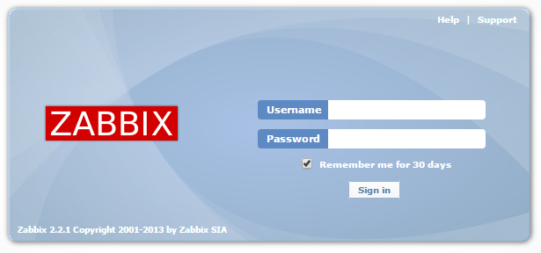
Zabbix

Slide 11
Orquestração

Slide 12
Aumento de demanda

Slide 13
Como gerenciar múltiplos servidores?

Slide 14




Como automatizar?

Slide 15
Ansible

Slide 16
VAMOS PRATICAR

Slide 17
Cenário
Requisitos: site em WordPress
Prática comum: Apache2 + PHP + MySQL
apt install apache2 \
libapache2-mod-php7.0 \
php7.0-mysql \
mysql-server-5.7
wget -q -O wordpress.tar.gz \
https://br.wordpress.org/wordpress-4.9.5-pt_BR.tar.gz
tar zxvf wordpress.tar.gz
mv wordpress/* /var/www/html/

Slide 18
Cenário
Requisitos: site em WordPress
Prática comum: Apache2 + PHP + MySQL
mysql
create database ses;
GRANT ALL PRIVILEGES ON ses.* TO `ses`@`localhost` IDENTIFIED BY ‘Batatinha’;
flush privileges;

Slide 19
Cenário
Requisitos: site em WordPress
Prática comum: Apache2 + PHP + MySQL
Alternativa: NGINX + PHP-FPM + MariaDB
systemctl stop apache2
apt install nginx php7.0-fpm
nano /etc/nginx/sites-enabled/default
systemctl restart nginx php7.0-fpm

